Slide 2
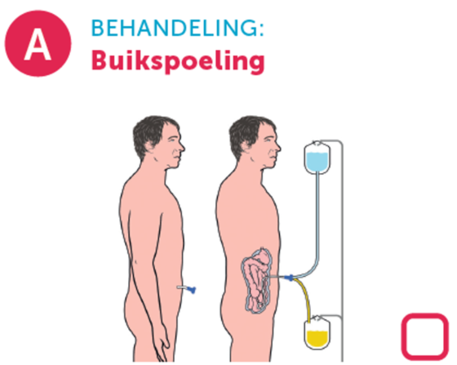
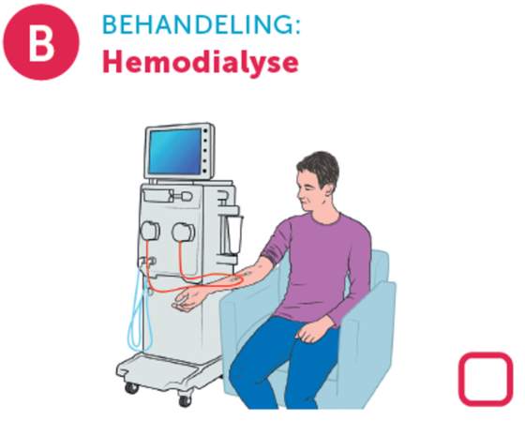
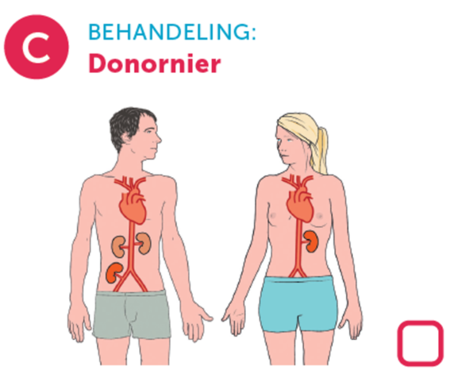
Er zijn 4 mogelijkheden

Slide 3
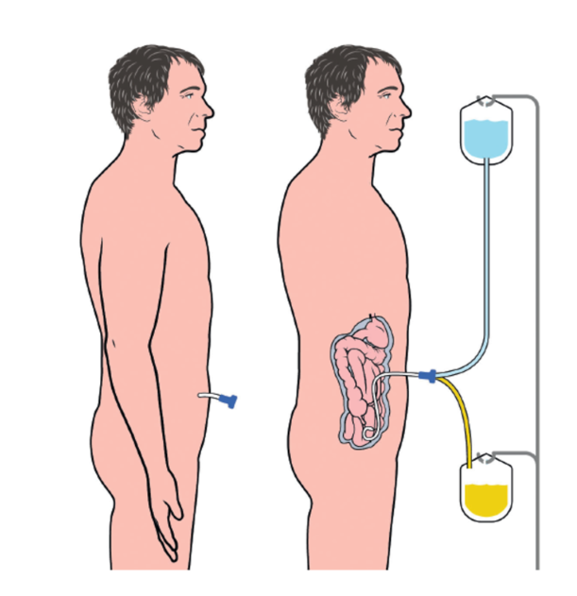
Operatie:
1. Slangetje in uw buik.
2. Schone vloeistof in uw buik.
3. Vloeistof met afvalstoffen uit uw buik.
4. Het slangetje blijft in uw buik zitten.

Slide 4
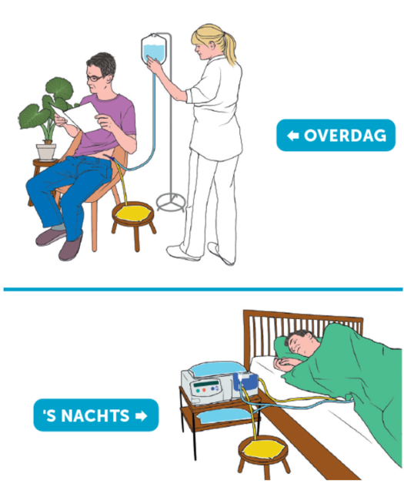
Buikspoeling overdag
Zonder machine.
Kan thuis.
U doet het zelf of met hulp.
U bent wakker.
4 keer per dag - 30 minuten per keer.
U moet tijd vrij maken van werk of andere dingen.
Buikspoeling ‘s nachts
Met machine.
Kan thuis.
U kunt slapen, maar de machine maakt een beetje geluid.
U spoelt elke nacht 8 tot 10 uur.

Slide 5
Thuis Met machine of zonder machine.
De kamer moet schoon zijn.
U kunt de buikspoeling zelf doen.
Of met hulp van thuiszorg of familie.

Slide 6
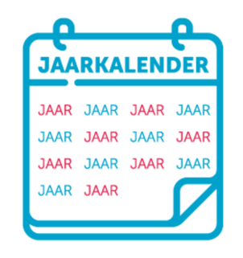
Meestal een aantal jaren.
Hoeveel jaren hangt af van hoe goed uw buikvlies en nieren nog werken.
Buikspoeling kan minder lang dan hemodialyse of transplantatie
U kunt meestal nog wisselen van behandeling

Slide 7
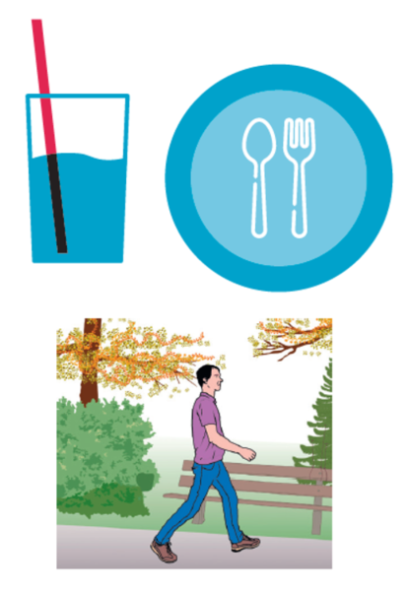
U kunt blijven werken. Soms wel minder uren of andere tijden.
Minder klachten dan tijdens hemodialyse.
Uw buikvlies kan ontsteken. U moet dan naar het ziekenhuis.
U komt naar het ziekenhuis voor controle.
U volgt een dieet en mag niet te veel drinken.

Slide 8
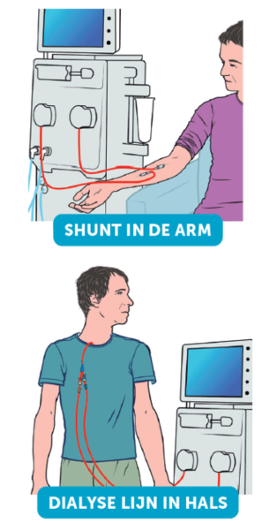
Afvalstoffen en vocht uit uw bloed halen.
Via uw arm:
U krijgt met een operatie een shunt. Dit zijn twee bloedvaten die aan elkaar gemaakt zijn.
Via een naald in de shunt gaat uw bloed naar een machine.
Schoon bloed komt terug in uw lichaam.
De naald wordt verwijderd.
Of via uw hals:
Als de shunt niet of niet meteen kan krijgt u een soort groot infuus.
Via de dialyse-lijn gaat uw bloed naar een machine.
Schoon bloed komt weer terug in uw lichaam.

Slide 9
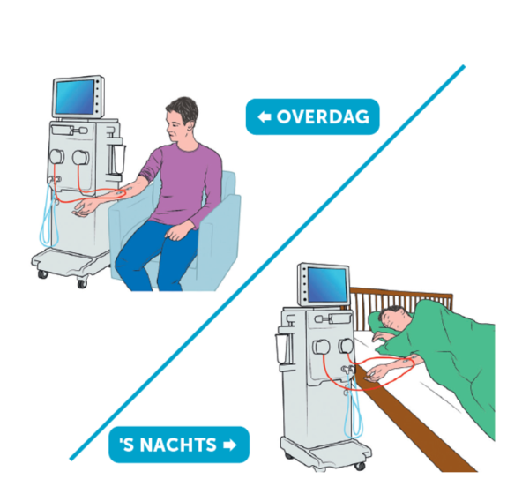
Behandeling overdag
Met een machine.
U bent wakker.
Gemiddeld keer per week en 4 uur per keer.
U moet uw werk en leven aanpassen.
Behandeling ‘s nachts
Met een machine.
U kunt slapen.
3 of 4 keer per week en 7 of 8 uur per keer.

Slide 10
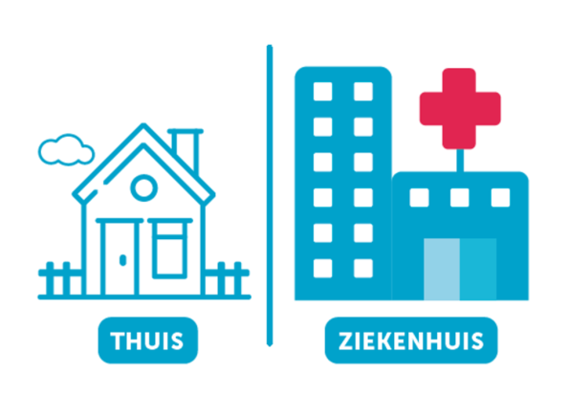
Thuis of in het ziekenhuis.
U kunt de hemodialyse zelf doen.
In het ziekenhuis helpt de verpleegkundige.
Thuis kan thuiszorg of familie helpen.

Slide 11
Kan vele jaren.
Hangt af van uw situatie.
Wisselen van behandeling kan meestal.
Notes:
Duur behandeling is afhankelijk van hoe goed buikvlies en nieren nog werken.

Slide 12
Na de dialyse kunt u niet lekker en moe zijn.
U kunt blijven werken. Soms minder uren of andere tijden.
U volgt een dieet.
U moet niet te veel drinken.
U moet naar het ziekenhuis voor controle.
Soms moet u extra naar het ziekenhuis als de shunt niet goed werkt.

Slide 13
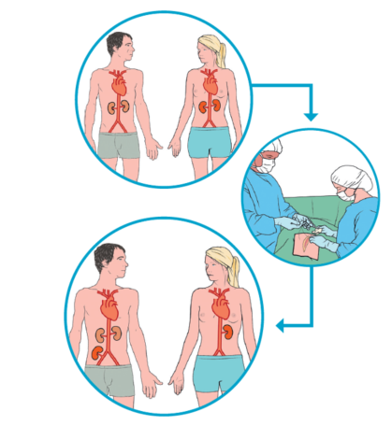
Operatie: u krijgt een donornier
U slikt de rest van uw leven medicijnen.
Een nier van een donor die leeft
Bekende donor uit eigen omgeving.
Onbekende donor.
De kans op problemen na het geven van een nier is klein.
Een nier van een overleden donor
U weet niet van wie de nier is.

Slide 14
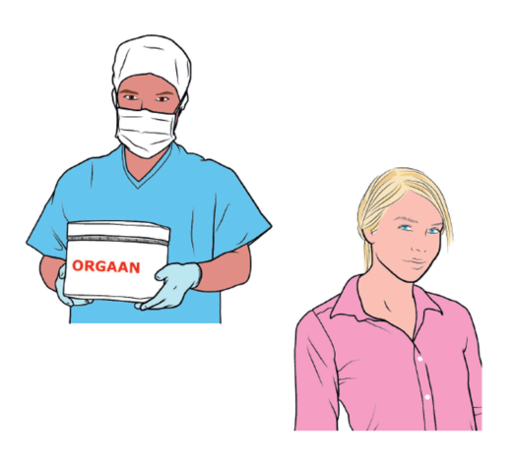
Donor die overleden is
Wachtlijst.
Wachttijd is gemiddeld 3 tot 4 jaar.
Donor die nog leeft
Wachttijd is kort.
Onderzoek of de nier en de donor gezond zijn.
Dat onderzoek duurt een paar maanden.

Slide 15
Operatie in het transplantatie-centrum.
U blijft tot uw nieuwe nier werkt.
Daarna herstelt u thuis.
Eerste jaar vaak controle. Daarna vaak minder controles en bij uw eigen ziekenhuis.

Slide 16
Donor die overleden is
Nier werkt 10 tot 15 jaar
Donor die nog leeft
Nier werkt 15 tot 20 jaar

Slide 17
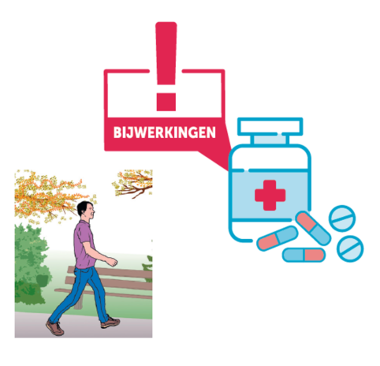
U kunt vaak weer leven zoals vroeger.
Eet gezond
U slikt de rest van uw leven medicijnen.
Controle in het ziekenhuis.
Medicijnen hebben bijwerkingen. Hoger risico op ontstekingen en kanker.
Notes:
Vertel over bijwerkingen medicijnen

Slide 18
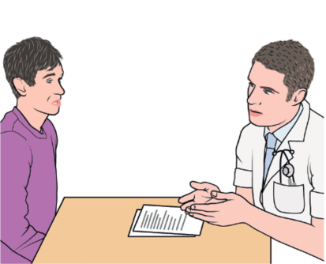
U wilt geen buikspoeling, hemodialyse of donornier.
Overleg met uw arts over medicijnen en dieet.
Uw gezondheid gaat vaak langzaam achteruit.
Overleg met uw arts over pijn en andere klachten.
Het doel is dat u zich zo lang mogelijk prettig voelt.

Slide 19
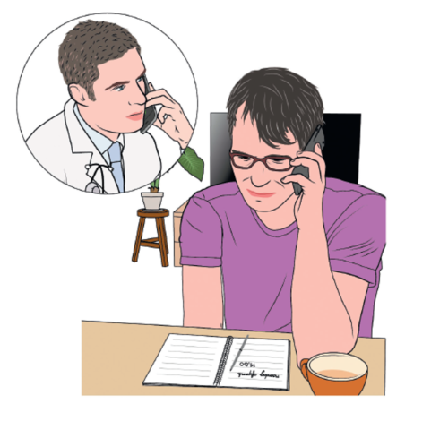
Meer zorg nodig als uw gezondheid minder wordt.
U praat samen met uw arts en verpleegkundige over welke zorg nodig is.

Slide 20
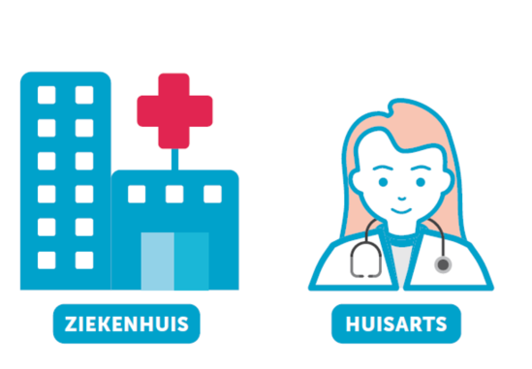
Controle in ziekenhuis of bij huisarts.
U neemt beslissingen samen met de arts en andere zorgmedewerkers.
Familie en vrienden kunnen ook meedenken.

Slide 21
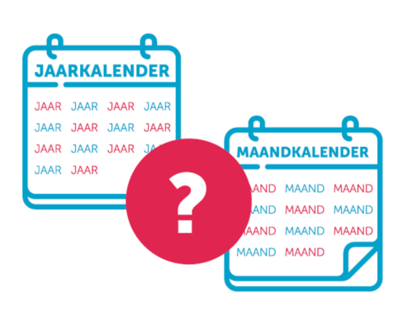
Kan jaren duren, maar ook korter.
Hangt af van uw situatie. Bijvoorbeeld uw leeftijd. Of welke andere ziektes u heeft.
Notes:
Duur behandeling is afhankelijk van hoe goed buikvlies en nieren nog werken.
Uitleg dat als iemand oud is en meer ziektes heeft, dat het kan zijn dat iemand niet langer leeft met buikspoeling of dialyse dan met conservatieve behandeling

Slide 22
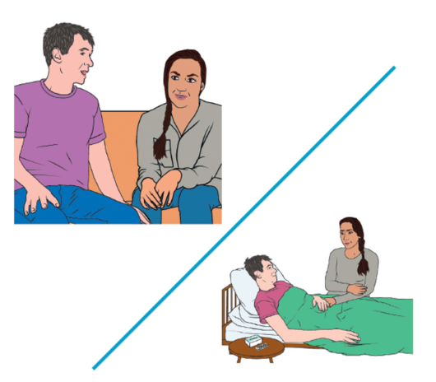
In het begin is uw leven niet veel anders.
Langzaam meer klachten.
Bespreek klachten met de arts.
Minder vaak naar het ziekenhuis dan met andere behandelingen.
Twijfelt u? Bespreek dit ook.

Slide 23
Er zijn 4 mogelijkheden

Slide 24
Notes:
Deze dia is niet voor de patiënt.
Een gebruikershandleiding voor de keuzekaart-in-beeld vindt u op: https://demedischspecialist.nl/sites/default/files/2022-07/handleiding_keuzekaart_in_beeld.pdf
De keuzekaarten en keuzekaarten-in-beeld vindt u op www.thuisarts.nl/keuzekaarten

